Slide 1
INTERFACE UTILIZANDO JAVAFX
Rildo Silva, Lucas Zonzini, Ingrid Vitória, José Francisco, Ramon Alencar

Slide 2
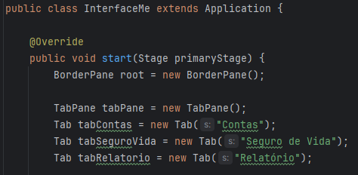
Criando as abas do programa:

Slide 3
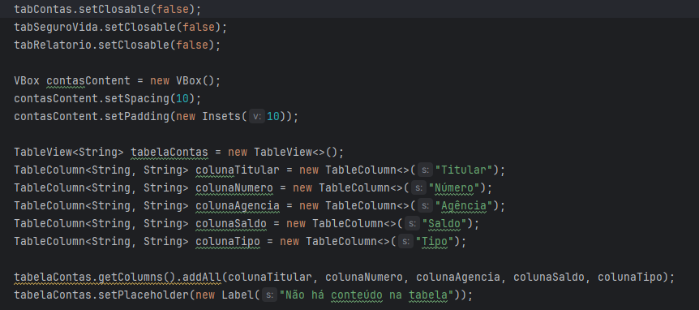
Desabilitando o fechamento das abas e criando tabelas:

Slide 4
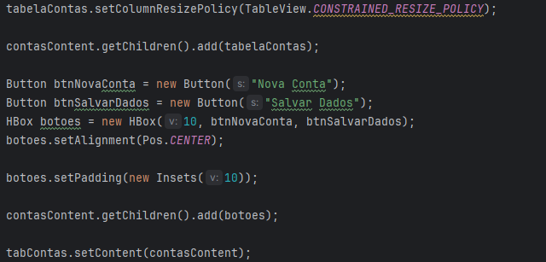
Centralizando as colunas da tabela:

Slide 5
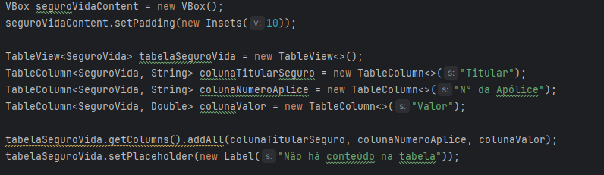
Conteúdo aba “Seguro de Vida”:

Slide 6
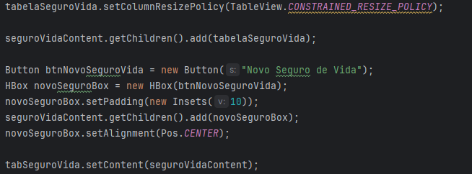
Centralizando as colunas da tabela:

Slide 7
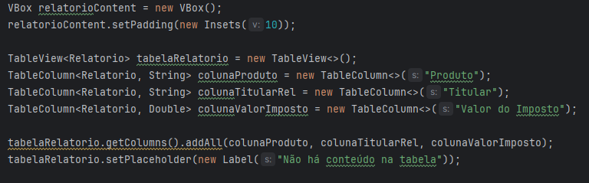
Conteúdo da aba “Relatórios”:

Slide 8
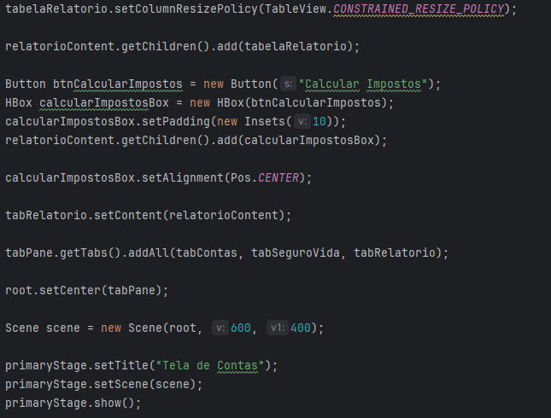
Centralizando as colunas da tabela:

Slide 9

Inicializando interface:

Slide 10
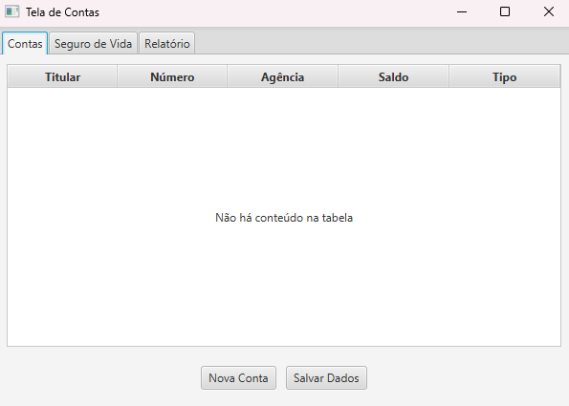
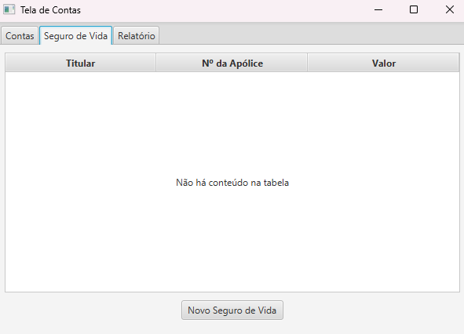
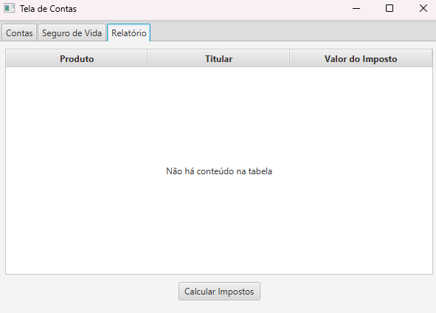
Abas da interface:

